Slide 1

Banco de Dados – C07
Felipe Tagawa Reis
Comandos TCL

Slide 2

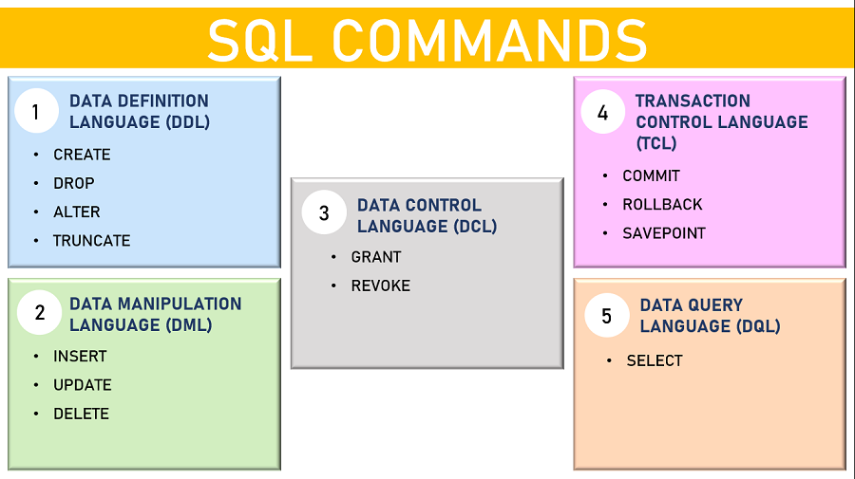
Linguagem SQL

Slide 3
Aula de Hoje

Slide 4
Comandos TCL
TCL (Transaction Control Language) é o conjunto de comandos responsáveis por garantir o controle de transações
Garante Integridade e Consistência dos Dados.
Comandos:
COMMIT
ROLLBACK
SAVEPOINT
SET TRANSECTION

Slide 5
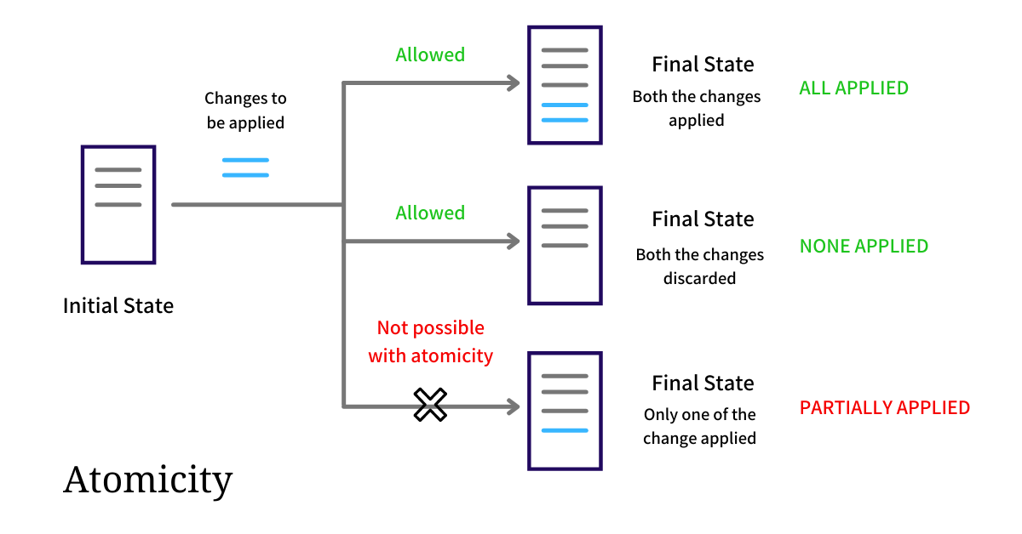
Comandos TCL
O que é uma transação?
Conjunto de operações SQL tratadas como uma unidade;
Esbarra no conceito de ‘Tudo ou Nada’ – Atomicidade – onde todas as operações são aplicadas, ou nenhuma.
Exemplo:
Transferência Bancária (débito + crédito).

Slide 6
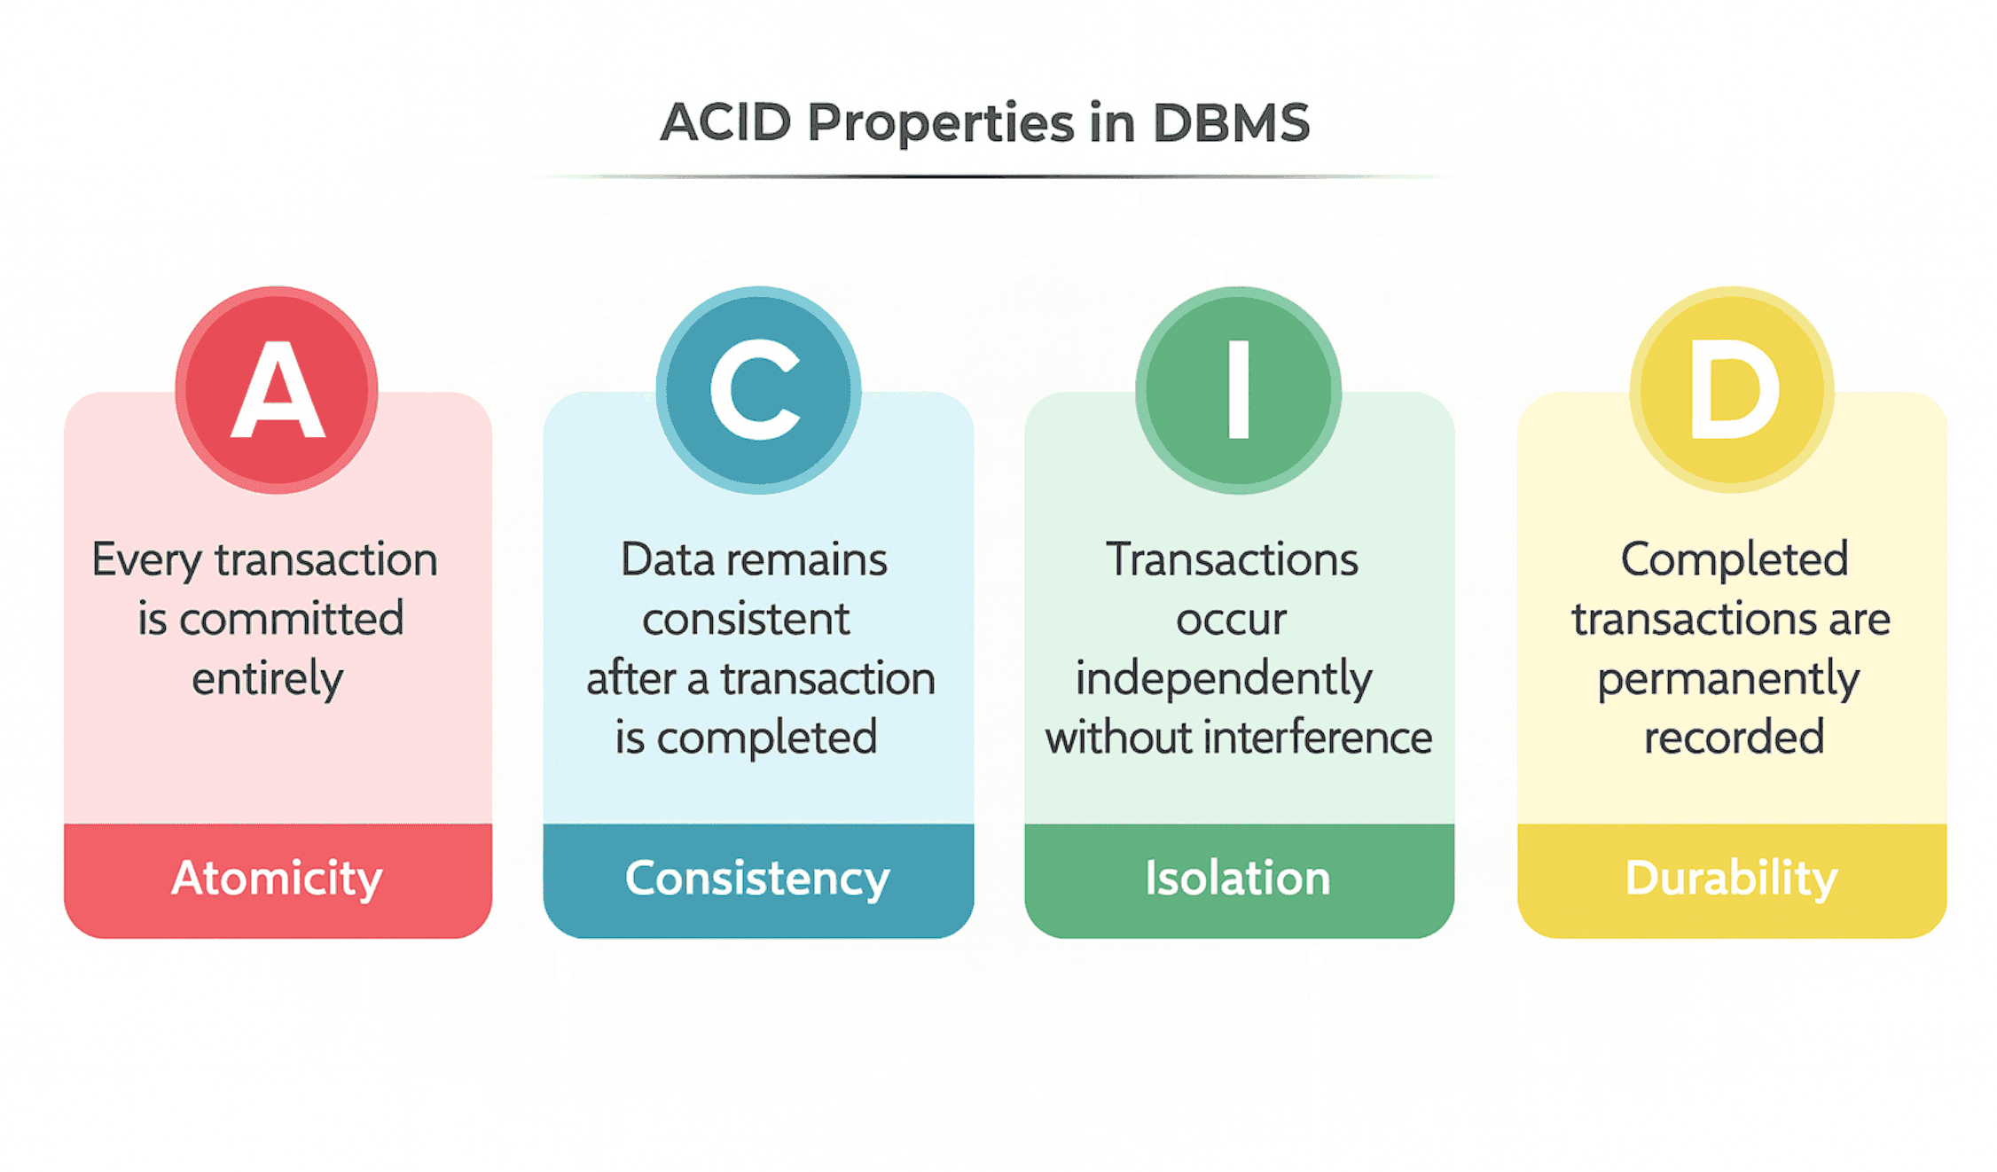

Slide 7
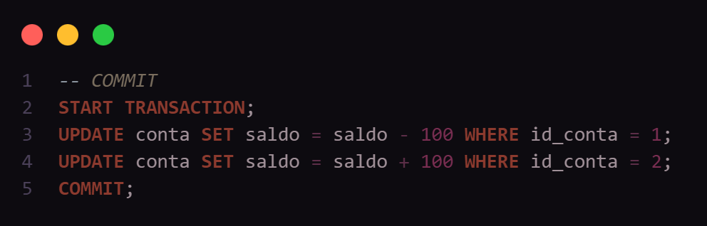
Comando COMMIT
Confirma permanentemente todas as alterações da transação
Quando iniciada, o autocommit é desativado
Atenção: após o Commit, não é possível desfazer!

Slide 8
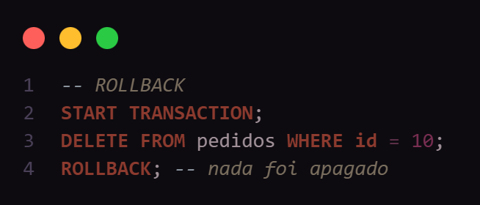
Comando ROLLBACK
Desfaz todas as operações desde o início da transação
Usado em casos de erro

Slide 9
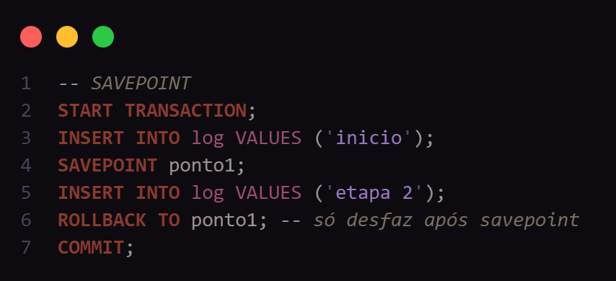
Comando SAVEPOINT
Marca um ponto intermediário dentro de uma transação
Permite Rollback parcial sem desfazer tudo

Slide 10
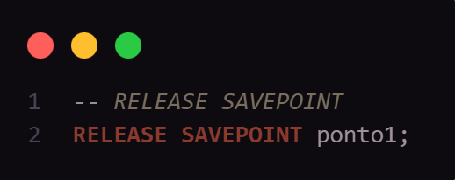
RELEASE SAVEPOINT
Remove um savepoint da transação
Não faz rollback, apenas descarta o ponto

Slide 11
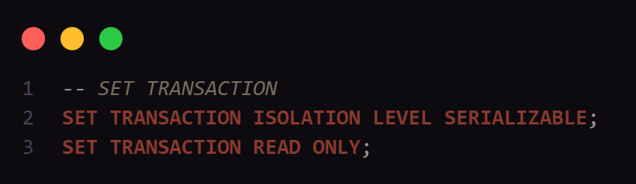
Comando SET TRANSACTION
Define as propriedades da transação antes de ela começar
Parâmetros comuns: nível de isolamento, modo read/write

Slide 12
Problemas de Concorrência
Dirty Read
Lê dado não commitado de outra transação;
Non-Repeatable Read
Releitura retorna valor diferente;
Phantom Read
Novas linhas aparecem entre duas leituras iguais;
Lost Update
Duas transações sobrescrevem o mesmo dado.

Slide 13
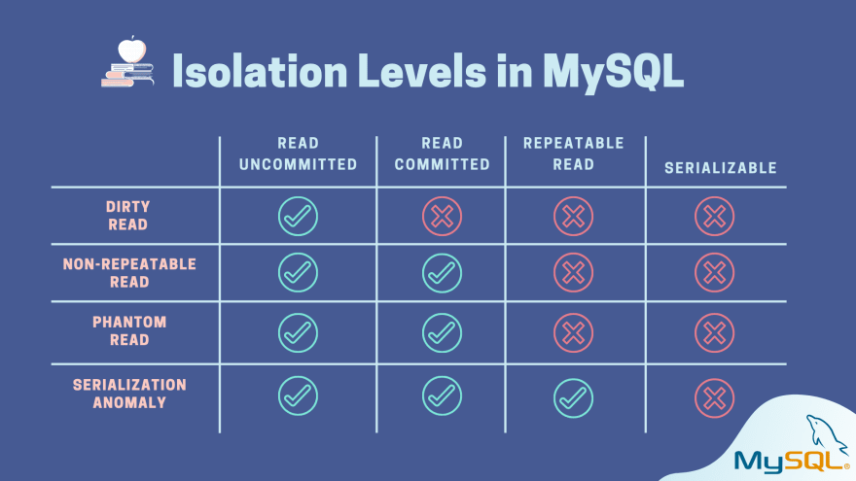
Níveis de Isolamento

Slide 14
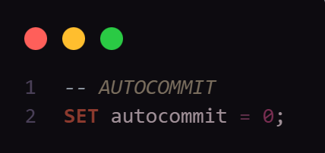
AUTOCOMMIT
Por padrão, muitos SGBDs operam no modo autocommit
Cada Statement é uma transação separada e imediata
Para usar TCL explicitamente, é preciso desativar

Slide 15
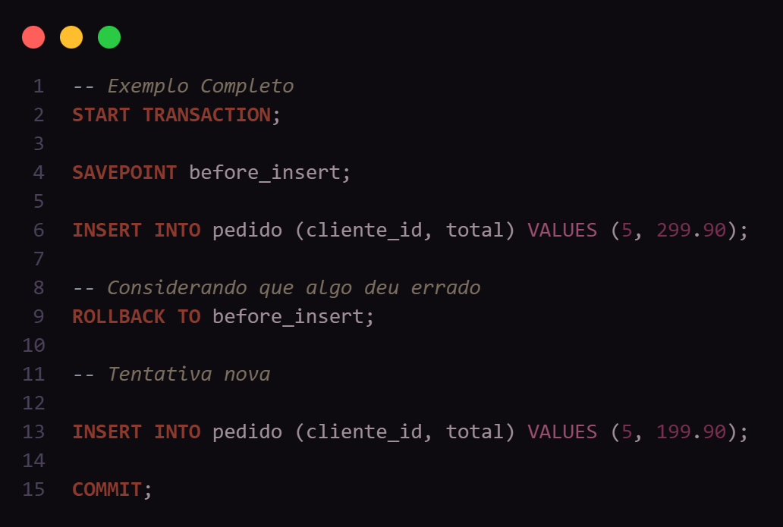
Exemplo Completo

Slide 16
AULA CONCLUÍDA!

